Slide 1



Улучшение безопасности общеобразовательных учреждений

Slide 2
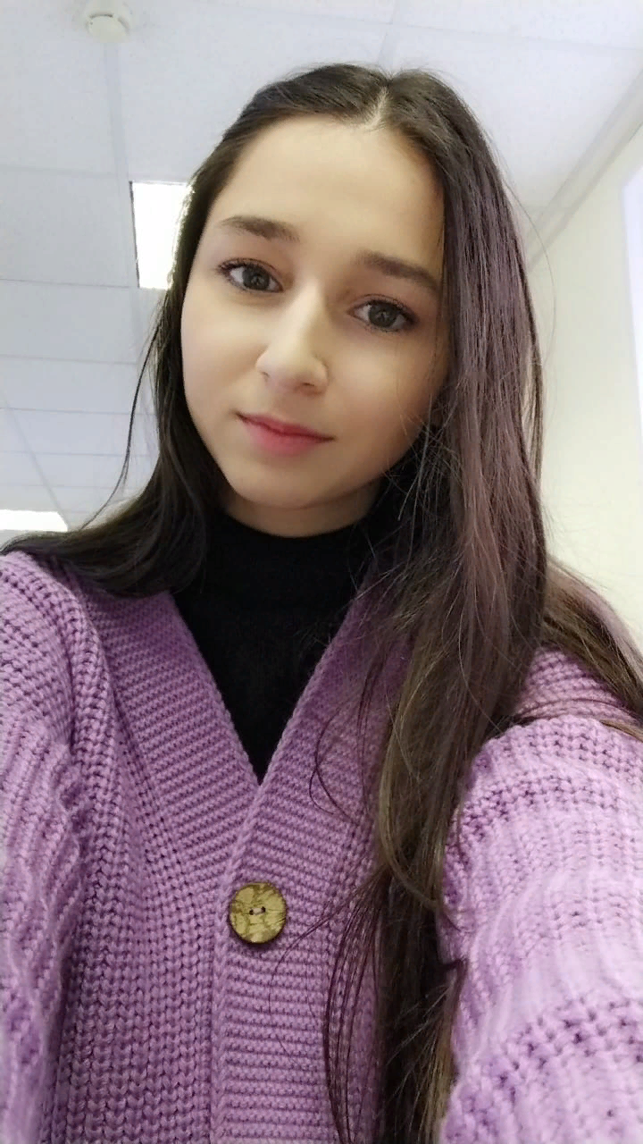
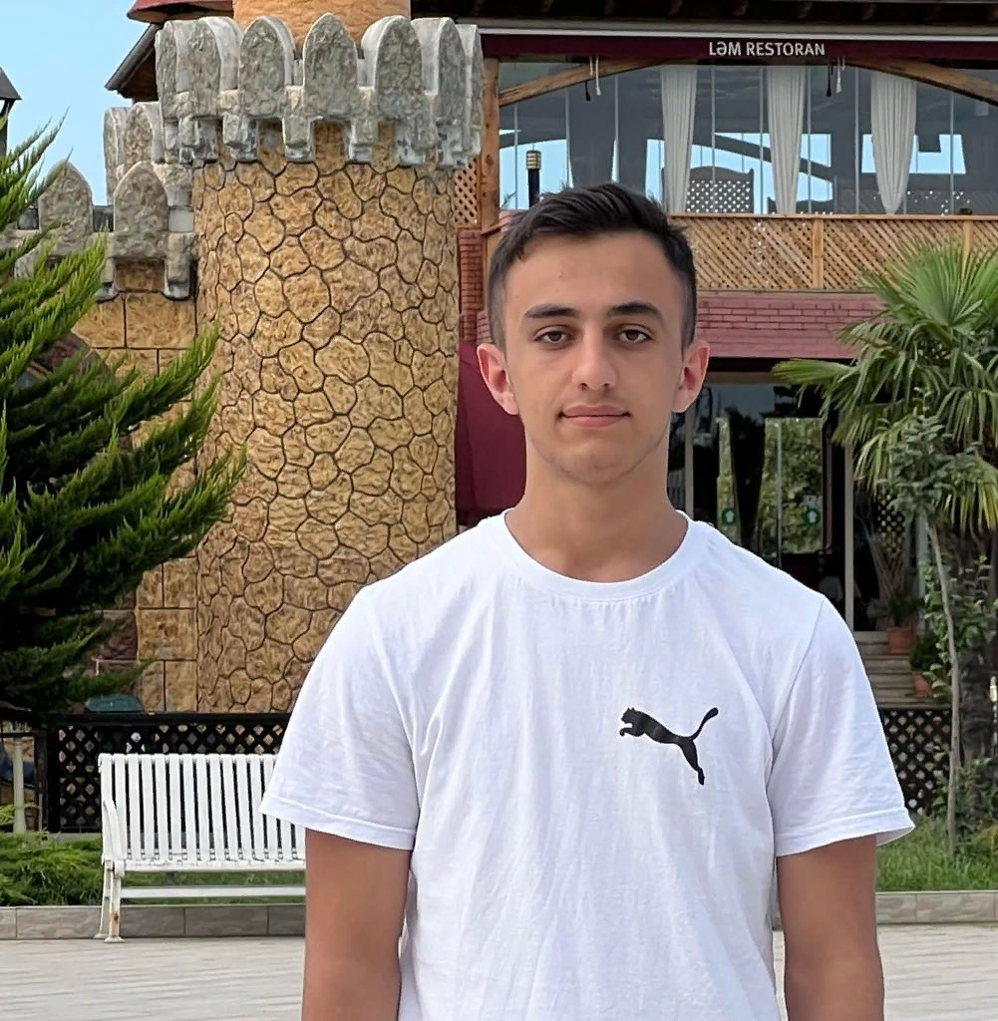
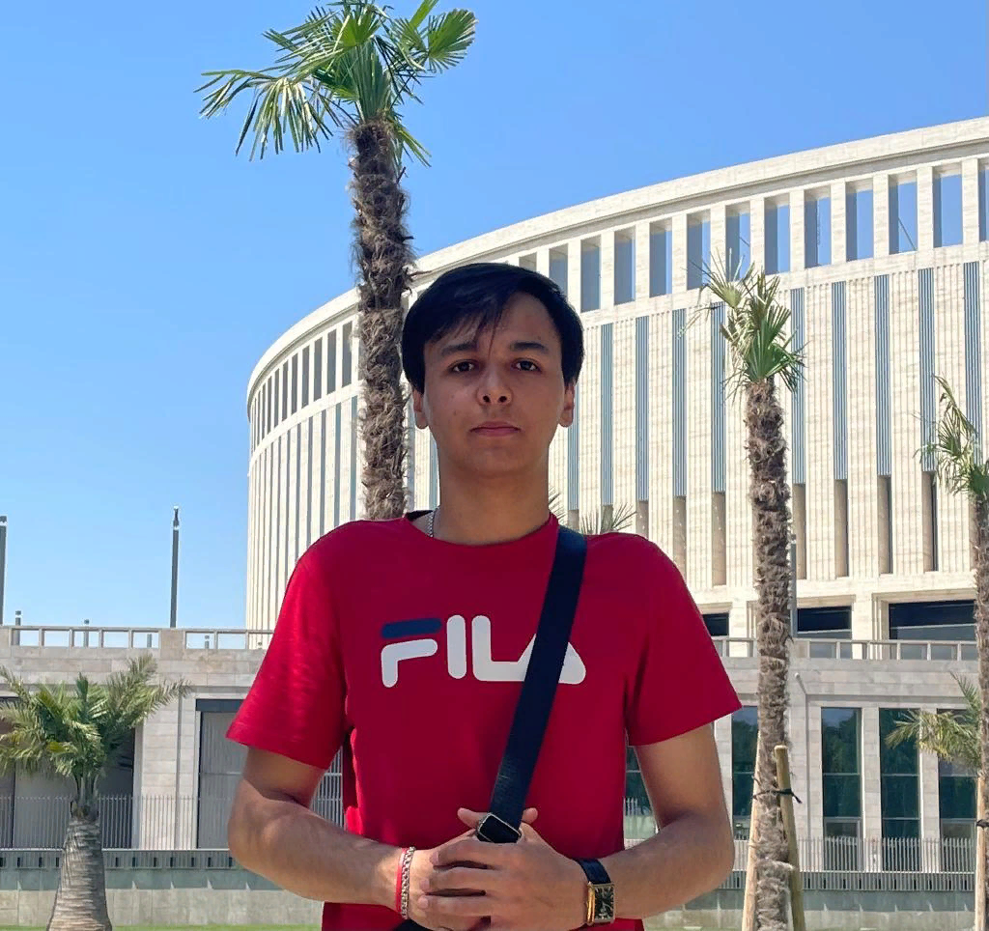
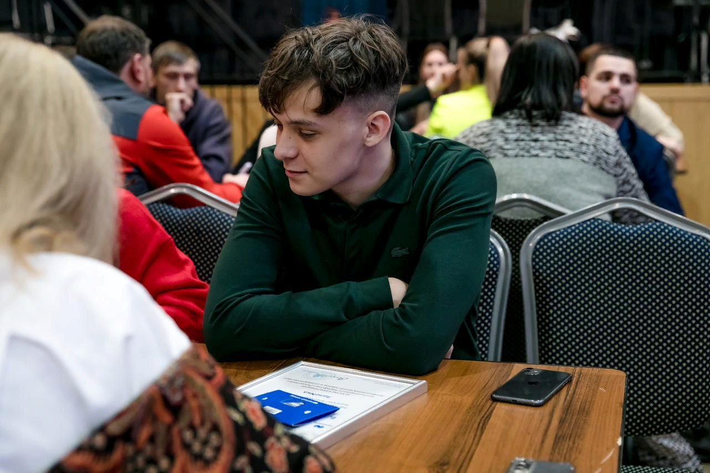
Профиль команды
Шахлар Абдуллаев
Веб-дизайнер, ПС-22
Альтимир Стрельников
Аналитик, ПС-22
Александр Лупка
Генератор идей, ПС-22
Эльвира Меликова
лидер команды, ПС-22

Slide 3

ПРОБЛЕМА
В нашем городе существует проблема обеспечения безопасности в общеобразовательных учреждениях. Отсутствие арочных металлодетекторов, турникетов, а также подготовленного охранника подвергают риску безопасность людей.
В настоящее время эту проблему решают, оснащая специальным оборудование лишь небольшую часть школ.
Данные методы неэффективны, потому что охватывают не все школы нашего города, а именно около 60% от общего количества. При этом уровень подростковой преступности в Норильских школах составляет 50% - источник УПРиУ.

Slide 4
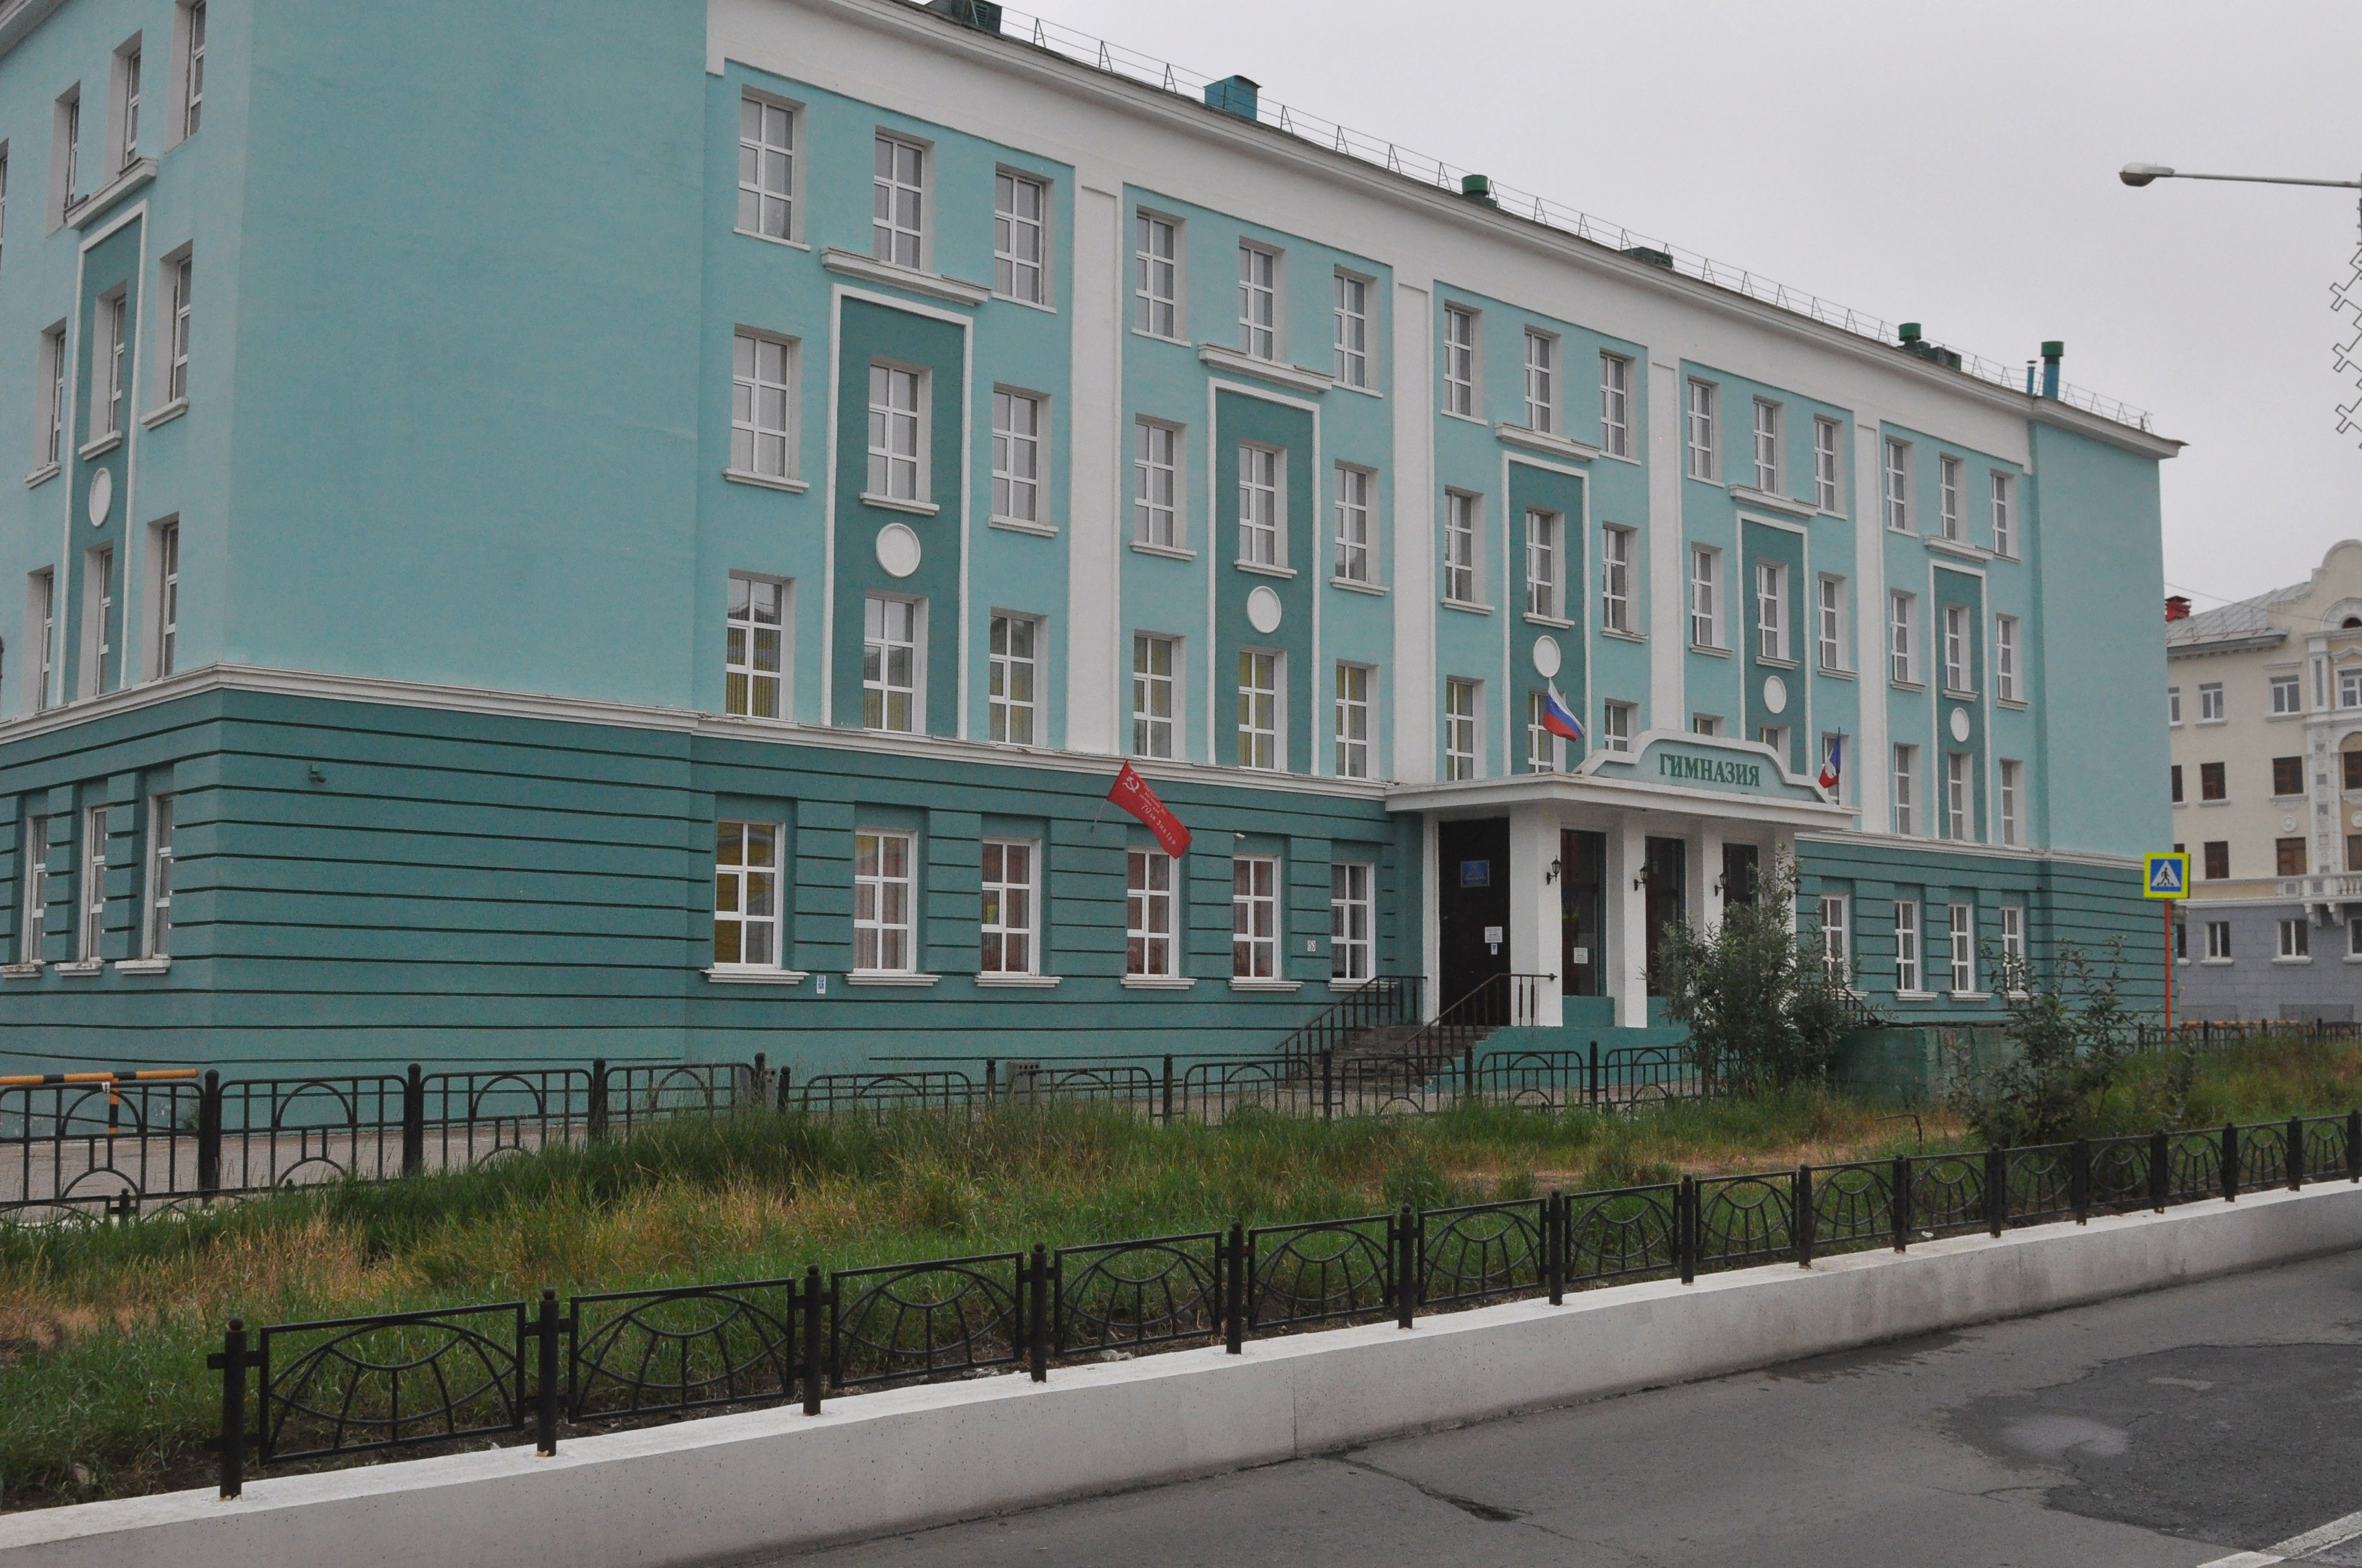
ЦЕЛЕВАЯ АУДИТОРИЯ
Общие характеристики
(Пользователи - организация МБОУ,учреждения среднего образования, школы, гимназии, лицеи слабо оснащённые безопасностью при входе около 40%, покупатели департаменты отвечающие за обеспечение безопасности в образовательных учреждениях):
Проблемы и потребности:
Нехватка подготовленных специалистов и оснащения специальным оборудованием, обеспечение безопасности учащихся, преподавателей и персонала, улучшение репутации школы среди остальных
Продукты, которые сейчас используют для решения проблемы: металлодетекторы и сотрудники охраны в школах, охранные предприятия
Причины, по которым текущие решения «не работают»: не достаточно оснащенная система оборудования и низкая квалификация сотрудников охран, старение персонала, недостаток финансовых средств(высокие цены на оборудование)
Что ценит потребитель, и на что обращает внимание: на качество продукта и приемлемую цену, доступность и понятность, простоту в использовании, результативность и эффективность

Slide 5
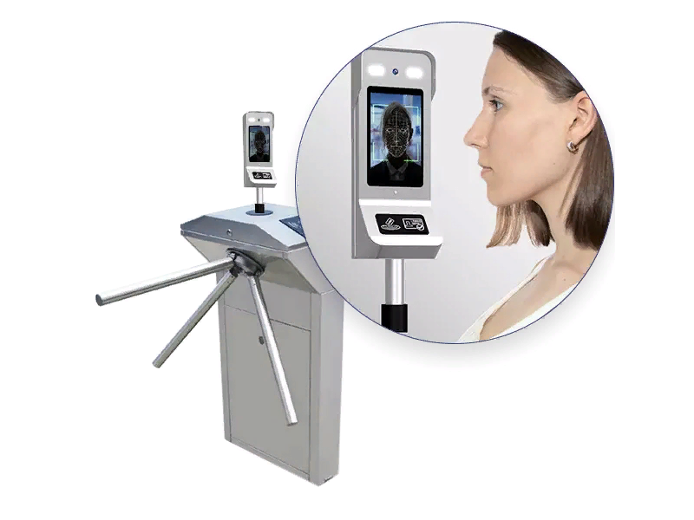
ПРОДУКТ
Наш продукт:
FaceControl – сканер, считыватель, основанный на технологии нейросети (интерактивная база данных, устройство учитывающее специфику НПР),хранящая в себе биометрию учащихся и сотрудников. Отличается от других методов прохода через контрольно – пропускные пункты тем, что для прохода не требует ношения карточек.
Основные функции / возможности:
Нейросеть, точно распознающая лица. Более эффективная безопасность в образовательных учреждениях.
Сценарий использования:
Установка при входе в учебное заведение

Slide 6

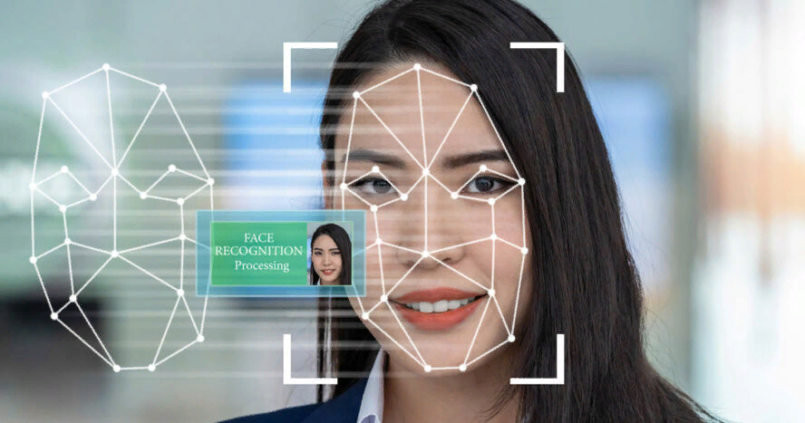
ТЕХНОЛОГИИ
Наше решение основано на технологии:
Биометрических данных (накопление базы данных обучающихся, сотрудников школы) и специального кода для родителей. Систему невозможно обмануть – технология анализирует уникальную геометрию лица каждого посетителя. Также для распознавания лица требуется всего секунда, что помогает избегать толп и давки на проходной. Важным преимуществом для безопасности можно отнести то, что ключи и карточки можно подделать, а прохождение по сканеру лица невозможно, если человека нет в базе системы
Продукт обладает следующими техническими параметрами:
Точное определение личности, скорость передачи информации, высокий объем памяти
Уровень готовности технологии: TRL №1

Slide 7
КОНКУРЕНТЫ
Критерии | Наш проект | «СБИС» | «HIKVISION»
Объем памяти базы данных | высокий | средний | средняя
Точность распознавания личности | 50 см | 20 см | 25см
Работоспособность в экстремальных условиях | высокая | низкая | низкая
Простота в использовании | высокая | средняя | средняя
Стоимость | 600 т.р. | 800 т.р. | 850 т.р

Slide 8
ОБЪЁМ РЫНКА
ТАМ:
Комплекс мер по обеспечению безопасных условий учебного процесса должен отвечать требованиям государственного стандарта «ССБТ Общие требования к системе управления охраной труда в организации» (ГОСТ Р 12.0.006-2002) [9, c.62] Меры по охране труда и технике безопасности призваны не допустить травматизма учащихся в образовательном учреждении.
SAM:
В новом учебном году в красноярских школах открылись современные трудовые мастерские для ребят с ограниченными возможностями здоровья. На оснащение и оформление помещений в рамках национального проекта «Образование» из краевого и федерального бюджета было выделено более 15 млн рублей.
SOM:
На совещании при Главе города присутствовала депутат Законодательного Собрания Красноярского края Людмила Магомедова, а также представители структурных подразделений Администрации города и силовых структур. В числе вопросов и предложений прозвучали проверка и контроль над пунктами передачи информации (оповещения) в школах, по окончанию ограничений, связанных с пандемией, введение дополнительных дежурств среди юношей-старшеклассников в зданиях школ, внесение дополнительной информации в программу уроков ОБЖ по действиям в случае угрозы, а также проведение специальных курсов по психологии для учителей с выдачей соответствующих удостоверений – 7 680 000 рублей.

Slide 9
БИЗНЕС-МОДЕЛЬ
Сегменты потребителей: пользователями нашей системы безопасности будут образовательные учреждения города Норильск, также в случае успеха планируется установить наши технологии в Кайеркане, Талнахе и в Оганере.
Ценностные предложения: предложенная модель обеспечения безопасности образовательных учреждений в сочетании с системой подготовки специалистов и работников образования позволит решить основные проблемы обеспечения безопасности образовательных учреждений.
Отношения с потребителями: наш проект станет интересен многим образовательным учреждениям из-за высокой степени безопасности, точного распознавания личности, а также современного внешнего вида и привлекательности. Техническая поддержка, обучение работе с системой, пополнение базы данных.
Каналы сбыта: личные продажи, размещение рекламы в мобильных приложениях, телереклама, а также реклама в общественных местах.
Потоки дохода: продажи FaceControl.
Ключевые виды деятельности: поставка устройств системы безопасности в образовательных учреждениях.
Ключевые ресурсы: а)материальные (серверы и ПК для разработки);б)информация (лицензии на использование ПО и др.);в)кадровые (команда: дизайнер, аналитик и генератор идей);г) время (длительность процесса разработки).
Ключевые партнеры: Администрация г. Норильск, Yandex/Google, акселератор ЗГУ.
Структура издержек: оплата за размещение рекламы, аренда офисного помещения для разработки, оплата контакта лицензий на нейросеть, зарплата разработчикам.

Slide 10

РЕЗУЛЬТАТЫ
В количественным показателям реализации проекта мы относим:
1.Улучшение системы безопасности в образовательных учреждения;
2.Уменьшение риска преступности и террористических актов – в 2 раза.
В качественным показателям реализации относятся следующие результаты:
1.Высокая технологичность и широкое распространение продукта;
2.Повышение статуса общеобразовательных учреждений.
3.Доступность и понятность для использования.
В среднесрочной перспективе (3-5 лет) мы планируем распространение устройств с улучшенной системой безопасности в общеобразовательных учреждениях на территории города Норильска, которые смогут точно и быстро предотвратить угрозы для жизни людей.

